Slide 1
Dataanalyse
Forbrug, forbrugertillid og multiple lineær regression(MLR)☺

Slide 2

Agenda – sådan starter vi op
Noget opsamling fra uge introuger
Multiple lineær regression (MLR) i R
Koefficienter og variable
Optimeringsalgoritmer
Opgaver til forståelse af algoritmers optimering

Slide 3
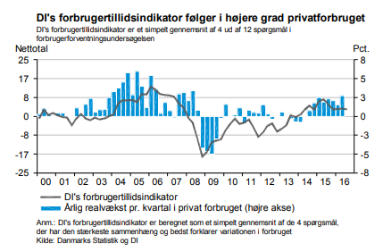
Opsamling fra uge 2

Slide 4
Opsamling fra uge 2
Årlig realvækst i husholdningernes privatforbrug (NKH – P.31 Husholdningernes forbrugsudgifter)
(diff(log(as.numeric(p_forbrug)), lag=4))*100
(exp(diff(log(as.numeric(p_forbrug)), lag=4))-1)*100
DST forbrugertillid (FORV1 – Forbrugerforventninger (nettotal) efter indikator), omregnet til kvartal
ftillidts <- ts(t(ftillid), start = c(2000, 1), frequency = 12)
ftillidq <- aggregate(ftillidts, nfrequency = 4)/3

Slide 5
Opsamling fra uge 2
Korrelation mellem husholdningernes privatforbrug og DST forbrugertillid
cor.forbrug.ftillid <- cor(vkst_p_forbrug,ftillidq)
Simple lineær regression mellem husholdningernes privatforbrug og DST forbrugertillid
lm.forbrug.ftillid <- lm(vkst_p_forbrug ~ ftillidq[,1])
I kan udskifte 1 med for (i in 1:ncol(ftillidq)), hvis I lave for alle underspørgsmål

Slide 6
Opsamling uge 2 – vejledende løsning
Korrelationen mellem den årlige realvækst i husholdningerne privatforbrug og DST’s forbrugertillidsindikator for periode 1. kvartal 2000 til 2. kvartal 2021 er: 0,604
Diskutér i jeres gruppe, hvorfor jeres resultat(er) kan afvige fra ovenstående. (Husk jeres kode virker, så det må være noget andet end jeres evner i R☺)

Slide 7
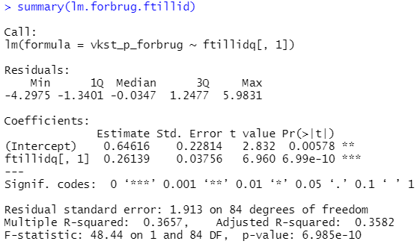
Opsamling uge 2 – vejledende løsning
Diskutér i jeres gruppe, hvorfor jeres resultat kan afvige fra ovenstående.

Slide 8
Opsamling fra uge 2

Slide 9
Multipel lineær regression i R
Data er på plads og nu begynder det mere tekniske

Slide 10
Hvordan skriver i en multiple lineær regression i R?
Diskutér med gruppen om I allerede har værktøjerne til at udføre en multiple lineær regression?
Hint: Det har I…, men hvorhenne mellem alt, hvad I har lært.

Slide 11
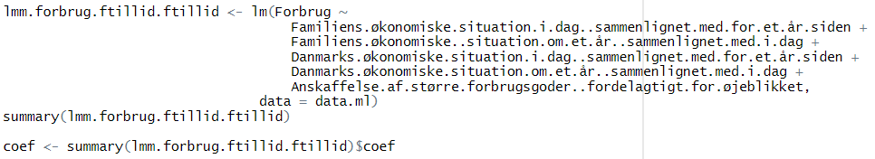
Hvordan skriver i en multiple lineær regression i R? (jeg snyder lidt fagligt)
Vi holder fast i jeres data:
Årlig realvækst i husholdningernes forbrug
Forbrugerforventningsundersøgelsen fra DST
OBS: vær opmærksom på jeres navne på variablene

Slide 12
Koefficienter og variable
Feature engineering

Slide 13
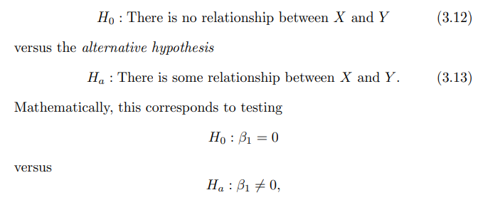

Koefficienter

Slide 14
Koefficienter
Standardafgivelse, t-værdi og p-værdi
Hvad betyder koefficienten?
Hvad kan vi bruge modellen til?

Slide 15
Input variable – transformation
Typen af variabel – hvad er jeres input variable i jeres model for forbruget?
Skabe sine egne variable – det kan være meget vigtigt for at udarbejde en ordentlig model
Hvilke typer af variable kender I til?

Slide 16
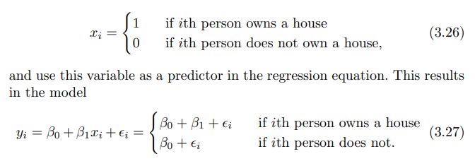
Koefficienter

Slide 17

Opgave
Lav en multiple lineær regression i R for den årlige realvækst i forbruget og de 5 underspørgsmål fra DST’s forbrugertillidsindikator. Begge serier skal være for perioden 1. kvartal 2000 til og med 2. kvartal 2022.
Overvej koefficienterne i jeres resultater. (Hint: Skriv op, hvad den enkelte koefficient analytisk viser.)
Forklar jeres x-variable. Heriblandt skal I komme ind på, hvad den enkelte variable betyder, hvilke værdier den kan tage og om I overhovedet mener den kan have effekt på forbruget.
Optimér jeres model ved at overveje jeres x-variable.

Slide 18
Optimeringsalgoritmer
Hvad er det vi egentlig vil med vores Machine Learning modeller?

Slide 19
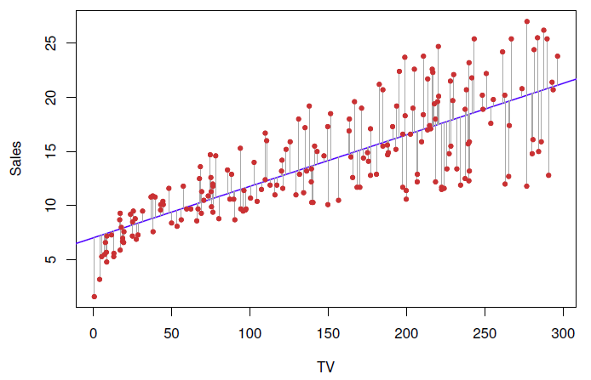
MLR – optimering 1

Slide 20
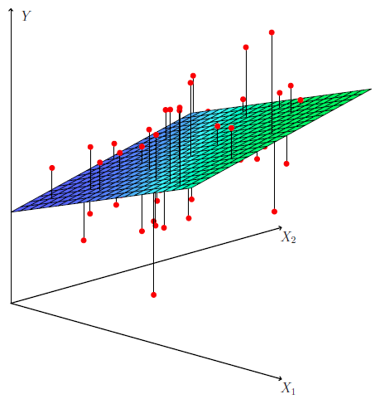
MLR – optimering 2

Slide 21
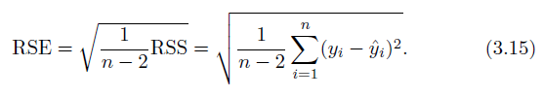


MLR – optimering (beregning)

Slide 22
MLR – hvordan I henter tallene ind i R? (eksempler)
coef <- summary(lmm.forbrug.ftillid.ftillid)$coef
R2 <- summary(lmm.forbrug.ftillid.ftillid)$r.squared
predicted <- predict(lmm.forbrug.ftillid.ftillid)
residual <- summary(lmm.forbrug.ftillid.ftillid)$residual

Slide 23
Potentielle problemer med modellen
De 6 antagelser – måske har I hørt om dem før

Slide 24

De 6 antagelser
Ikke lineær respons variable
Korrelation i fejlledene
Ikke konstant varians i fejlledene
Outliers – tager y nogle usædvanlige værdier
Usædvanlige værdier for x
Multikolinaritet

Slide 25
De 6 antagelser er tre grupper
Y-variablen
X-variablene
Fejlledet

Slide 26
Opgaver til forståelse af algoritmers optimering
Programmering i R – glæden stiger blandt de studerende på dataanalyse

Slide 27
Opgave
Beregn jeres MLR’s residualer. Sammenligning jeres resultater med funktionen for residualer.
Beregn RSS og diskutér jeres beregning set i forhold til optimering ved algoritmen.
Beregn R^2 for jeres model ud fra RSE og TSS. Sammenlign med jeres tal fra funktionen summary().
Hvad ville der ske med R^2, hvis RSS var højere? (hint: prøv at lægge 0,1 til jeres vektor med residualer opløftet i anden)

Slide 28
Opgave
Hvad er R^2 for jeres model? (svar: 0,4277, husk selv at finde resultatet i jeres summary for modellen)
Tjek for outliers i Y og usædvanlige værdier i x variable.
Tjek jeres resultater for multicollinarity. (Hint: I skal bruge formlen cor() i R)
Lav en analyse af fejlledene. (hint: tjek lav grafiske illustrationer)

Slide 29
Bøger
Downloads, artikler mm
Hands-On Programming with R / Grolemund, Garrett, O'Reilly
R for Data Science / Wickham, Hadley and Grolemund, Garrett, O'Reilly
An Introduction to Statistical Learning – with Applications in R / James Gareth, Witten, Hastie m.fl.
Anvendt statistik for de finansielle uddannelser / Kenneth Hansen
Carat package i R: https://topepo.github.io/caret/
Haubo B Christensen, DTU & Christensens Statistics
Cumulative Link Models for Ordinal Regression with R Package Ordinal, Rune Haubo B Christensen, DTU & Christensens Statistics
A factor model approach to nowcasting Danish GDP, Nationalbanken
Macroeconomic Nowcasting and Forecasting with Big Data, Federal Reserves
Forbruget fortsætter fremgangen i 2016, DI
Covid-19 økonomiske konsekvenser for dansk erhvervsliv, AxelFuture og PWC
Virksomhederne er presset af Coronakrisen, DI

